Slide 1
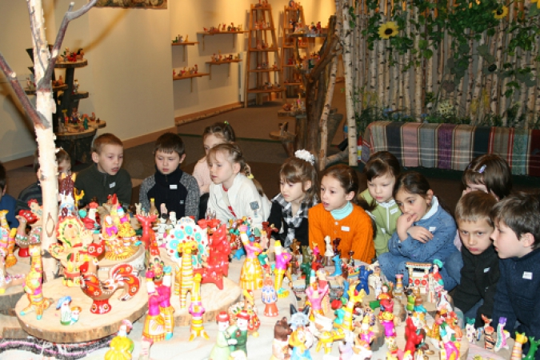
Экскурсия в музей народно—прикладного искусства

Slide 2
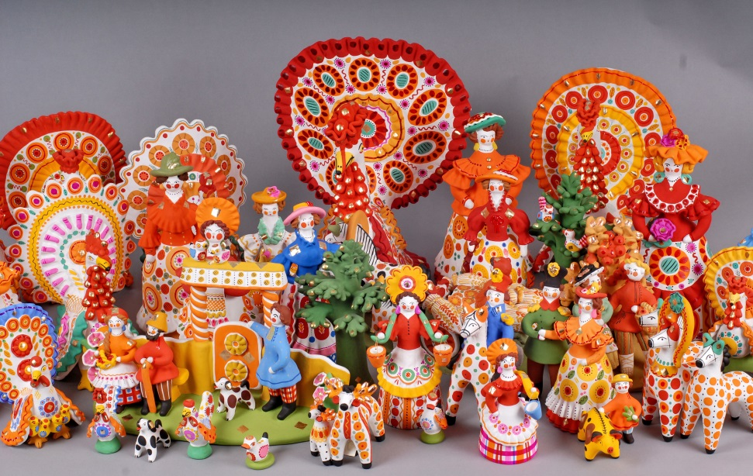
Дымковская игрушка
Чем знаменито Дымково?
Игрушкою своей.
В ней нету цвета дымного,
А есть любовь людей.
В ней что-то есть от радуги,
От капелек росы.
В ней что-то есть от радости,
Гремящей, как басы.

Slide 3
Дымковская игрушка – искусство рукотворное. Каждая – создание одного мастера. От лепки и до росписи процесс творческий, никогда не повторяющийся. Нет и не может быть двух одинаковых изделий. Каждая игрушка уникальна и единственна.
Роспись выполняют в такой последовательности: у фигурок барынь головные уборы и одежду окрашивают одним ярким цветом, а затем широкие юбки и другие детали костюма украшают орнаментом.
На белом лице рисуют круглые красные пятна щек и рта, черные дужки бровей над точками– глазами. Волосы окрашивают черным или коричневым цветом. Возможности украшения дымковской игрушки весьма разнообразны.
Наиболее распространенные сюжеты: няньки с детьми, водоноски, бараны с золотыми рогами, индюшки, петухи, олени и, конечно, молодые люди, скоморохи, барыни.

Slide 4
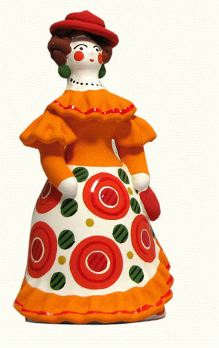
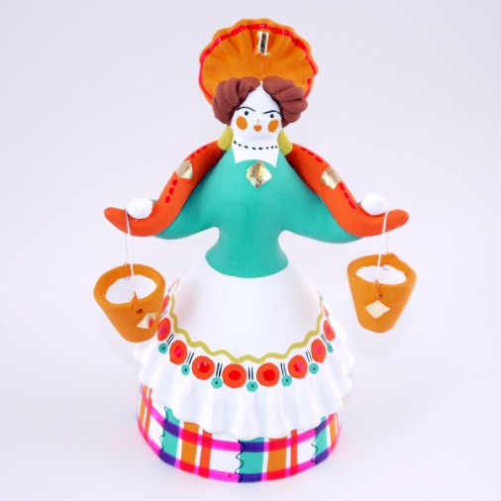
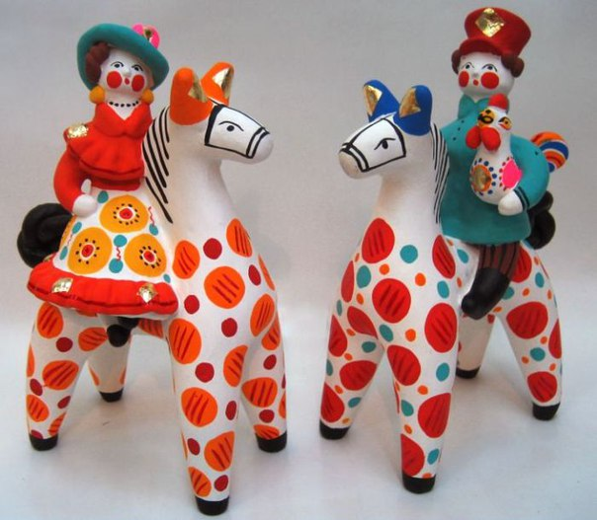
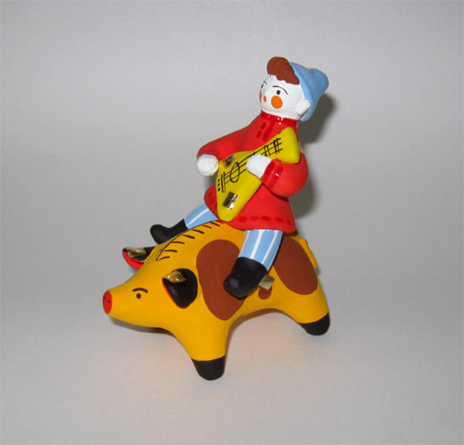
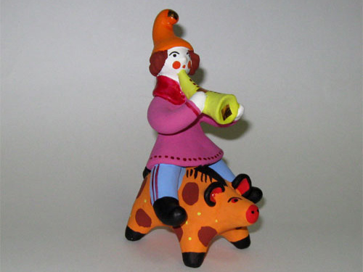

Slide 5
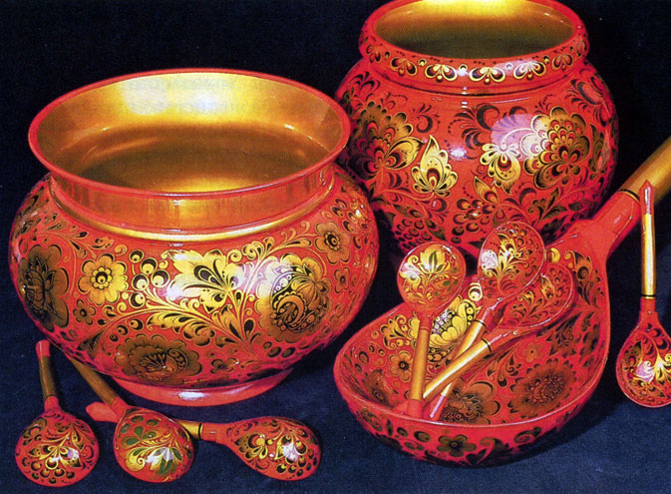
Золотая Хохлома
Хохлома́ — старинный русский народный промысел, родившийся в XVII веке в округе Нижнего Новгорода.
Хохлома представляет собой декоративную роспись деревянной посуды и мебели, выполненную красными, зелеными и чёрными тонами по золотистому фону[1]. На дерево при выполнении росписи наносится не золотой, а серебристо- оловянный порошок. После этого изделие покрывается специальным составом и три-четыре раза обрабатывается в печи, чем достигается медово-золотистый цвет, придающий лёгкой деревянной посуде эффект массивности.

Slide 6

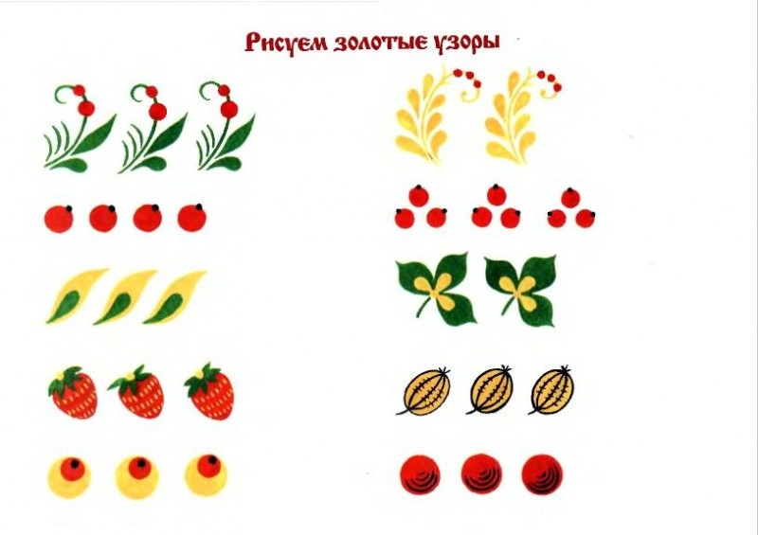
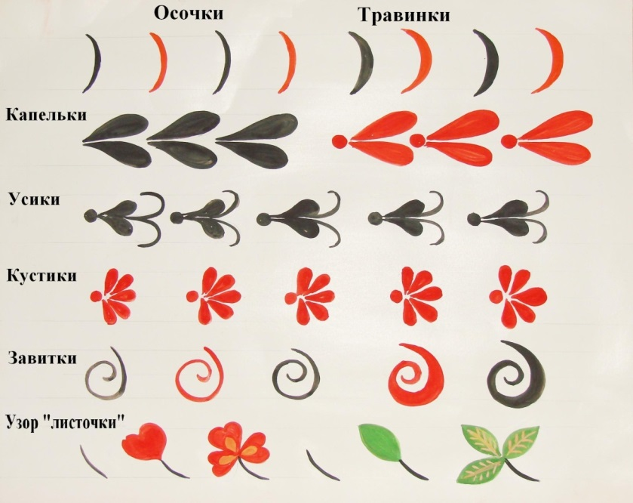
Основные элементы росписи

Slide 7
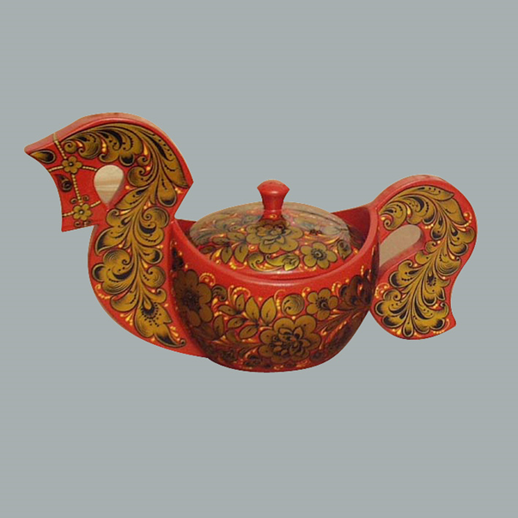
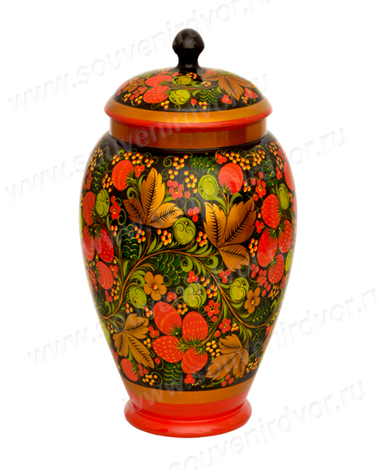
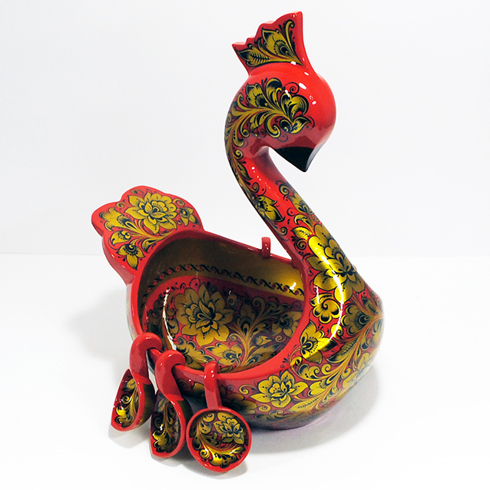

Slide 8
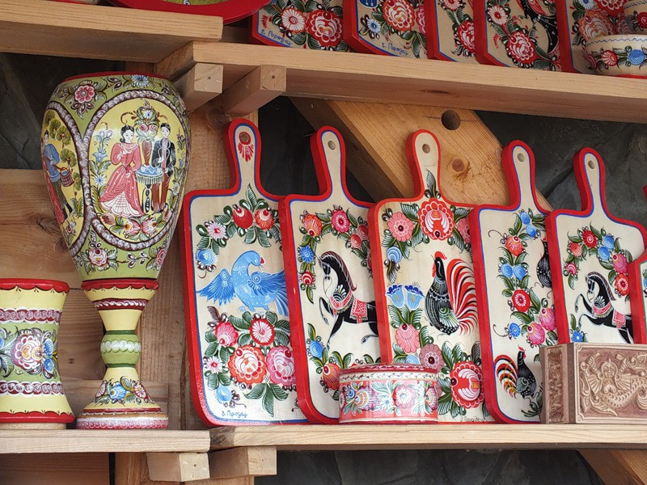
Городецкая роспись
Городецкая роспись — русский народный художественный промысел. Существует с середины XIX века в районе города Городец. Яркая, лаконичная городецкая роспись (жанровые сцены, фигурки коней, петухов, цветочные узоры), выполненная свободным мазком с белой и черной графической обводкой, украшала прялки, мебель, ставни, двери.

Slide 9
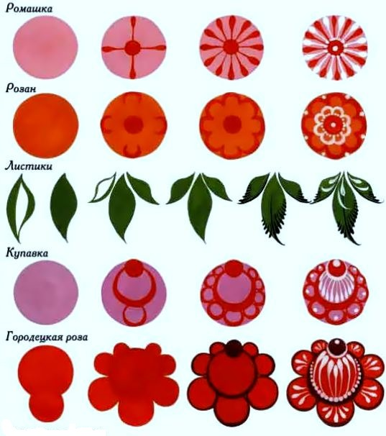
Основные элементы росписи

Slide 10
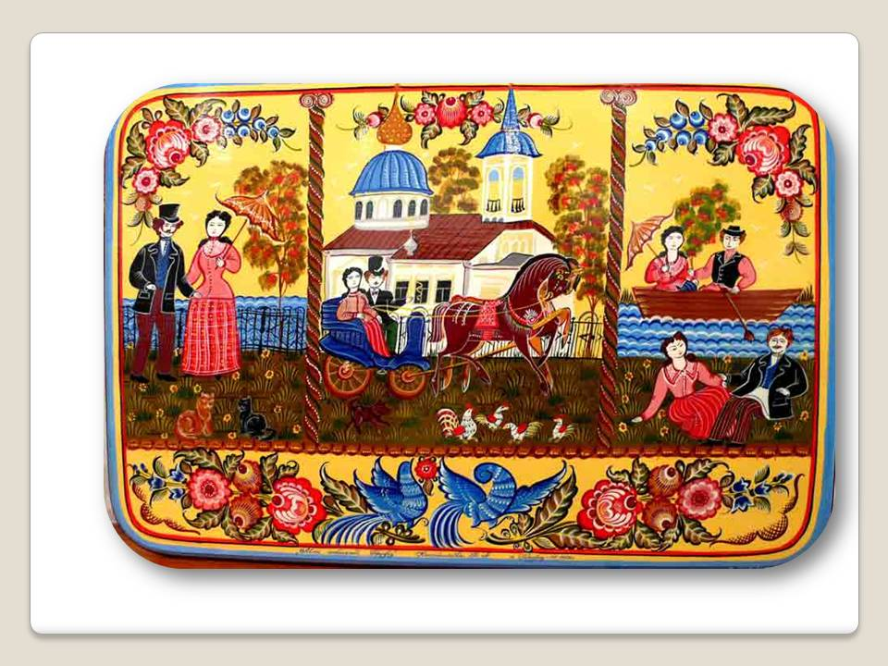
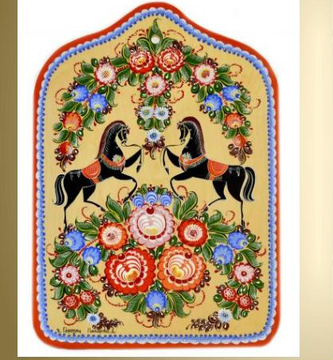
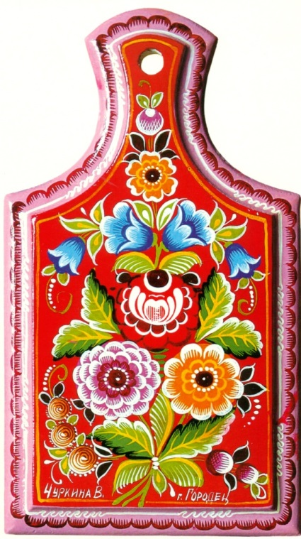
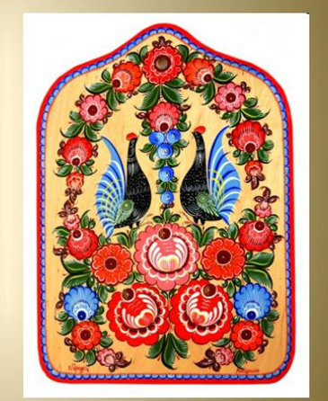
Композиции городецкой росписи

Slide 11
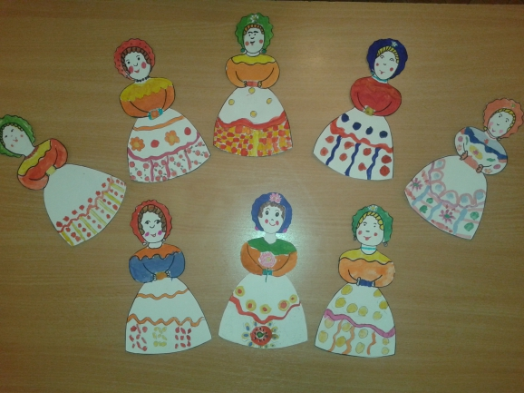
Наши работы

